Slide 1
قوانين الفكر

Slide 2
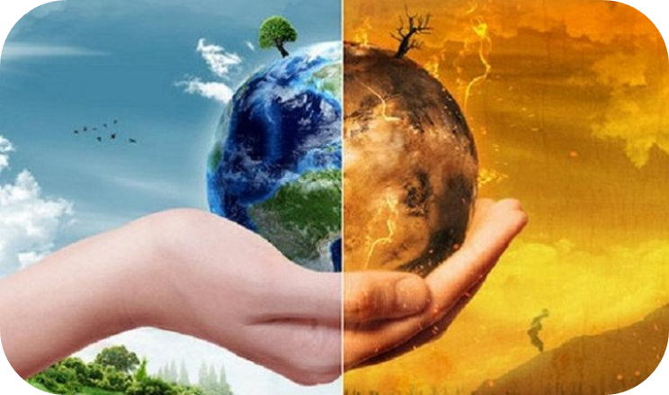
قضية للمناقشة

Slide 3
تتوزع الأفكار التي تفسر العالم على رأيين:
الرأي الأول
يميل إلى الاعتقاد بأنَ العالَم فوضَويَ بمعزل عن أيَ تنظيم ويخضع للمصادفة، وأن ما يتبدى لنا فيه من نظام هو نتيجة تطبيق مجموعة من القوانين العقلية على ظواهره. ويذهب

Slide 4
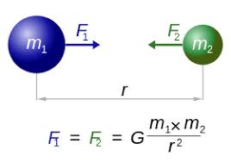
تتوزع الأفكار التي تفسر العالم على رأيين:
الرأي الثاني
إلى أنَ العالمَ يسير وفَق قوانين كامنةٍ فيه، وأنَ مهمَة العقل الإنساني لا تتعدى الكشف عنها.

Slide 5
أناقش زملائي في الأسئلة الآتية:
إلى أيَ الرأيين السابقين أميل؟ ولماذا؟
ما أهم القوانين التي استند إليها الإنسان في تفسير العالمَ؟
هل القوانين التي نفسر بها ظواهر العالم هي قوانين فكرٍ أو وجودٍ، أو كلاهما معاً؟

Slide 6
من التعريفات الشائعة للمنطق، أنه علم قوانين الفكر، أَي أنهَ فرع من فروع المعرفة الذي يتناول بالدراسة المبادئ الضرورية والقواعد اليقينية التي لا بدَ من توافرها في كل تفكير حتى يكون مُتسقاً مع ذاته، وخالياً من التناقض، ومن هذه القوانين:

Slide 7
قانون الذاتية (الهُويَة)
قانون عدم التناقض
قانون الثالث المرفوع
أو الوسط المرفوع

Slide 8
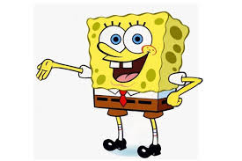
قانون الذاتية (الهُويَة)
أنا هو أنا

Slide 9
قانون الذاتية (الهُويَة)
هو القانون الذي يحكم بموجبه العقل: أن الشيء هو ذاته، ولا يمكن أن يكون شيئاً غير ذاته. أي لكل شيء خاصية ذاتية يحتفظ بها دون تغيير، فالشيء دائما هو هو، فأنا هو أنا الذي كنته أمس وسأكونه غداً. وعادة ما يتمَ التعبير عن هذا القانون بتعبيرات متعددة،

Slide 10
أهمها الصيغة الرمزية: (أ) هي(أ)، والصيغة اللفظية: مشتقة من (ما هو هو) أو (الشيء هو نفسه). الكتاب هو الكتاب. فالهوية تفترض ثبات الشيء.

Slide 11
استنتج
أقدم مثالاً عن قانون الهوية يبين ثبات الجوهر وتغير الأعراض؟

Slide 12
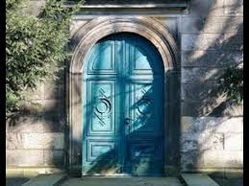
قانون عدم التناقض

Slide 13
قانون عدم التناقض
هو القانون الذي ينكر إمكان الجمع بين الشيء ونقيضه، فلا يصح أن يصدق النقيضان، كأن نقول إن الشخص طالب وليس طالب في الوقت نفسه، فالجمع بين المتناقضين أمر يرفضه العقل حتى من الناحية النظرية. ويصاغ هذا القانون بعدة تعبيرات أهمها

Slide 14
الصيغة الرمزية: وهي (أ) لا يمكن أن تكون (ب) و (لا – ب) في الوقت نفسه ومن الجهة نفسها، الصيغة اللفظية: وهي أن الشيء لا يمكن أن يتصف بصفة ونقيضها في الوقت نفسه ومن الجهة نفسها، فلا يمكن أن نقول ان هذه الفكرة صحيحة وغير صحيحة في نفس الوقت ومن الجهة نفسها.

Slide 15
استنتج
أتحاور مع زملائي وأعط أمثلة أخرى على قانون عدم التناقض؟

Slide 16
قانون الثالث المرفوع أو
(الوسط المرفوع)
الطالب
إما
أو

Slide 17
قانون الثالث المرفوع أو
(الوسط المرفوع)
وهو القانون الذي يقرر أن الشي إما أن يوصف بصفة معينة أو نقيضها ولا وسط (ثالث) بين النقيضين، لأن المتناقضين هنا يقتسمان العالم فيما بينهما إلى قسمين، مثل أن نقول الشيء إما أن يكون كرسياً (وهذا قسم)، أو لا يكون كرسياً (وهذا القسم الآخر الذي يشتمل على كل ما عدا الكرسي من أشياء)، فلو كذب القول بأنه كرسي لصدق القول إنه غير كرسي، ولا ثالث لهذين الاحتمالين. ومن أهم تعبيراتها

Slide 18
الصيغة الرمزية: " أ " إما أن تكون " ب " أو " لا ب " ولا ثالث لهما، والصيغة اللفظية: هي أن (الشيء إما أن يتصف بصفة ما أو لا يتصف بها ولا ثالث لهذين الاحتمالين) أو (لا وسط بين النقيضين). فإما أن تكون مفكرا أو لا مفكر إذ لا وسط بينهما.

Slide 19
وخلاصة القول: إن هذه القوانين الثلاثة تكمل بعضها بعضاً:
فإذا كان الشيء هو نفسه بمقتضى قانون الهوية، فلا يجوز وفقاً لقانون عدم التناقض أن نصف الشيء نفسه بصفة ما وبنقيضها في الآن نفسه، وإلا وقعنا في تناقض. وهذا يعني وفقاً لقانون الثالث المرفوع أن الشيء إما أن يتصف بصفة ما أو بنقيضها، إذ إنه لا وسط بين النقيضين.

Slide 20
استنتج
أوضح العلاقة بين قانون عدم التناقض وقانون الثالث المرفوع مستعيناً بالأمثلة؟

Slide 21
ومع تطور العلوم في العصور الحديثة تبلورت قوانين أخرى أُلحقت بقوانين الفكر السابقة.

Slide 22
قانون السببية
قانون الحتمية
قانون الغائية

Slide 24
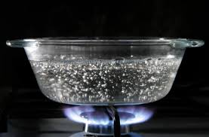
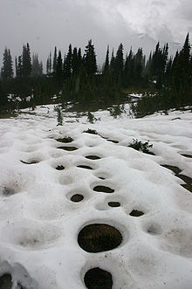
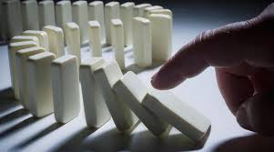
قانون السببية

Slide 25
قانون السببية
يُعد قانون السببية من أكثر المبادئ الفلسفية تداولاً في حياتنا اليومية، واختلف الفلاسفة والمفكرون حول وضع تعريف محدد ومتفق عليه للسببية، إلا أنه يمكن القول:

Slide 26
إن السببية في أبسط أشكالها هي الاعتراف بأنه لكل حادثة سبب يؤدي إلى وقوعها، وأن تتابع الحوادث محكوم بالعلاقة بين المسبب والنتيجة فالسبب والنتيجة لا يتعاقبان فحسب بل يقتضي كلاً منهما الآخر، إذ إن الحوادث لا تقع بطريقة عشوائية أو بالمصادفة، مثال: غليان الماء سببه الارتفاع في درجة الحرارة.

Slide 27
ويمكن التمييز بين نوعين من الأسباب إحداها علمية، كقولنا مثلاً "الحرارة سبب تمدد الحديد"، وأخرى وهمية أي ذات صبغة خرافية سادت في المراحل السابقة على ظهور العلم، مثلاً " تفسير المرض بأرواح شريرة ".

Slide 28
نشاط
أتحاور مع زملائي وأقدم أمثلة أخرى لقانون السببية ؟

Slide 30
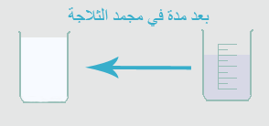
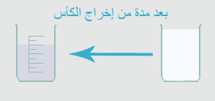
قانون الحتمية:

Slide 31
قانون الحتمية:
إن الحتمية صورة أخرى للسببية، وتعني إذا تكررت الأسباب نفسها بالشروط نفسها تؤدي إلى النتائج نفسها حتماً، وبالآتي فإن كل ظاهرة من ظواهر الطبيعة مقيدة بشروط توجب حدوثها اضطرارًا، أو هي القول بوجود علاقات ضرورية وثابتة في الطبيعة توجب أن تكون كل ظاهرة من ظواهرها مشروطة بما يتقدمها أو يصحبها من الظواهر الآخرى،

Slide 32
مثلاً هطول الأمطار مع انخفاض درجة الحرارة ما دون الصفر مئوية تحول إلى هطول ثلجي السنة الماضية ، وفي حال تكرر ذلك سوف يتحول إلى هطول ثلجي حتماً ، وعلى ذلك فالحتمية تنطوي على التنبؤ بالمستقبل، فمعرفتنا لجميع الشروط التي تعيّن حدوث الظاهرة تمكّننا من التنبؤ إذا كانت الظاهرة ستحدث أم لا وبالآتي يؤدي مبدأ الحتميّة دوراً مهمّاً في ميدان العلم، والمنهج العلمي تحديداً، لأنه يمكَن العلماء من الاستقراء والتعميم التجريبي.

Slide 33
نشاط
أقارن بين القانون الحتمية وقانون السببية مستعيناً بالأمثلة

Slide 34
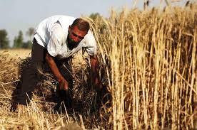
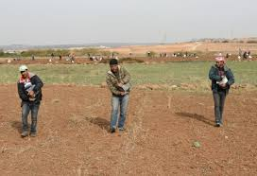
3- قانون الغائية :
لكي
لكي

Slide 35
3- قانون الغائية :
أي أن كل شيء له غاية وكل ما في الطبيعة يتوجه إلى تحقيق غاية معينة ، وكان سقراط هو أول من عرف الغائية وقال إنها المبدأ الذي تتحرك الأشياء بمقتضاها نحو تمام صورتها

Slide 36
أتحاور مع رفاقي
وأذكر أمثلة على قانون الغائية

Slide 37
خصائص قوانين الفكر
بديهية: أي واضحة بشكل تام، ولا يمكن لأي عاقل إلا أن يسلم بها.
ضرورية: تفرض نفسها على الجميع، إذ لا يمكن لأحد أن يفكر بطريقة مخالفة لها.
صادقة بذاتها: يتعذر تصور نقائضها، كما يمتنع البرهان عليها.
قبلية: سابقة على كل تجربة.
كلية: يستعملها جميع الناس صراحة أو ضمنا وفي جميع الظروف.
صورية: بمعنى أن صدقها مستقل عن مادة الموضوعات الجزئية التي نفكر بها.

Slide 38
التقويم
أقابل كلاً من العبارات الآتية بالقانون العقلي المناسب لها.
العبارات: لا يوجد نجاح من دون دراسة – عش حياتك إما كريماً أو ذليلاً – الإنسان هو الإنسان- لا يمكن أن يكون الباب مفتوح ومغلقا معاً
القوانين: الهوية – السببية – الثالث المرفوع – عدم التناقض

Slide 39
أجيب عن الأسئلة الآتية:
أ- قوانين العقل بديهية، أعلل ذلك.
ب- يؤدي قانون الحتميّة دوراً مهمّاً في ميدان العلم أُفَسر ذلك.
ج- ينصَ قانون السببية على أن تتابع الحوادث محكوم بالعلاقة بين السبب والنتيجة، أُبيَن ذلك.
أجيب عن السؤالين الآتيين:
1-أشرح خصائص قوانين الفكر وأذكر أمثلة عليها.
2-هل نستطيع تطبيق قانون الحتمية على الظواهر الإنسانية أيضاً أٌبَين رأيي؟

Slide 40
أقرأ النص الآتي وأجيب عن الأسئلة الآتية:
يقول محمد مهران ( الإنسان يختلف عن الكائنات الآخرى في أنه منطقي في تفكيره أي أنه قادر على الحكم على الأشياء بالصواب والخطأ وعلى التمييز بين الصدق والكذب وعلى استدلال النتائج من المقدمات التي تلزم عنها ، وعلى تقديم المبررات لاعتقاد من الاعتقادات ، أو نتيجة من النتائج واستخدامه الشعوري للغة إلى غير ذلك من العمليات الذهنية التي لا نجد لها نظيراً عند غيره من الكائنات الحية وعلى ذلك يمكننا أن نقول إنه إذا كانت جميع الحيوانات ( مفكرة ) فالإنسان وحده هو الذي ( يفكر بطريقة منطقية ) وإن عقله يختلف عن (عقول ) الحيوانات الآخرى في أنه عقل منطقي )

Slide 41
أ- ما الإشكالية التي يطرحها النص؟
ب- أضع عنوانا ً آخر للنص.
ت- أدافع عن الأطروحة التي تقول (التفكير المنطقي ميزة إنسانية).
ث- أركب مقطعاً فكرياً أبيَن فيه دور المنطق وأهميته في تنظيم التفكير الإنساني.

Slide 42
الموضوع
أعالج الموضوع الآتي: ساهم اكتشاف قوانين الفكر بشكل كبير في التقدم العلمي الحديث، أقدم رؤية عن اهم القوانين التي ساهمت في ذلك
نشاط لاصفي
أبحث مع زملائي عن دور الفلاسفة والعلماء في اكتشاف قوانين الفكر وتسخيرها لخدمة البشرية

